Slide 1
Physically Based Rendering From Theory to Implementation
15. 7 Metropolis Light Transport

Slide 2
Metropolis Hastings Algorithm
정의
직접적으로 표본을 얻기 어려운 확률 분포로부터 표본 수열을 생성하는데 사용하는 기각 표본 추출 알고리즘
일반적인 적용에는 제약이 있지만 보통 더욱 빠르고 사용하기 쉽다.

Slide 3
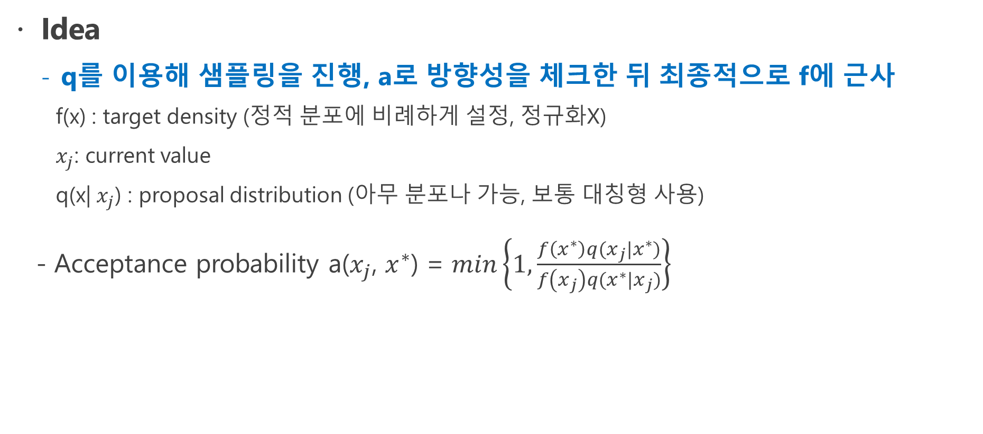
Idea
q를 이용해 샘플링을 진행, a로 방향성을 체크한 뒤 최종적으로 f에 근사
f(x) : target density (정적 분포에 비례하게 설정, 정규화X)
$x_{j}$: current value
q(x| $x_{j}$) : proposal distribution (아무 분포나 가능, 보통 대칭형 사용)
- Acceptance probability a($x_{j}$, $x^{∗}$) = $min\left\{1, \frac{f\left(x^{∗}\right)q(x_{j}|x^{∗})}{f\left(x_{j}\right)q(x^{∗}|x_{j})}\right\}$

Slide 4
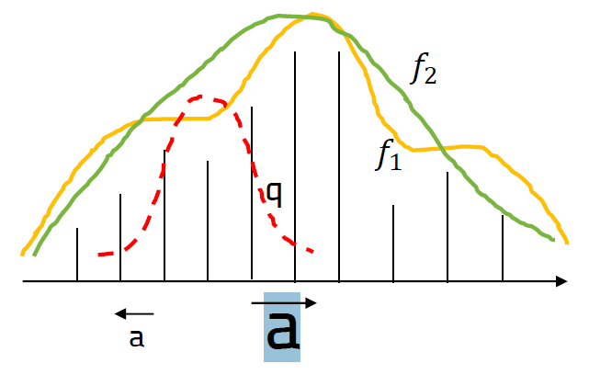
q와 a의 조합(곱)이 찾고자 하는 전이 행렬이다.

Slide 5
f: target density 주어진 Stationary distribution에 비례 -> 정확한 분포를 알지 못함 가정이 필요 -> 최대한 형태 보존 / 아는 분포로 근사
q: proposal distribution f를 잘 찾아가는 것이 목표 찾아가는 단계에서 표본이 나오게 되며, 이를 모으면 f형태를 따라가게 됨 표본은 q에서 파라미터를 update하는 역할
a: acceptance probability
q가 여기저기 움직이며 f를 찾아다닐 때, 정확히 움직이는 것인지 판단

Slide 6
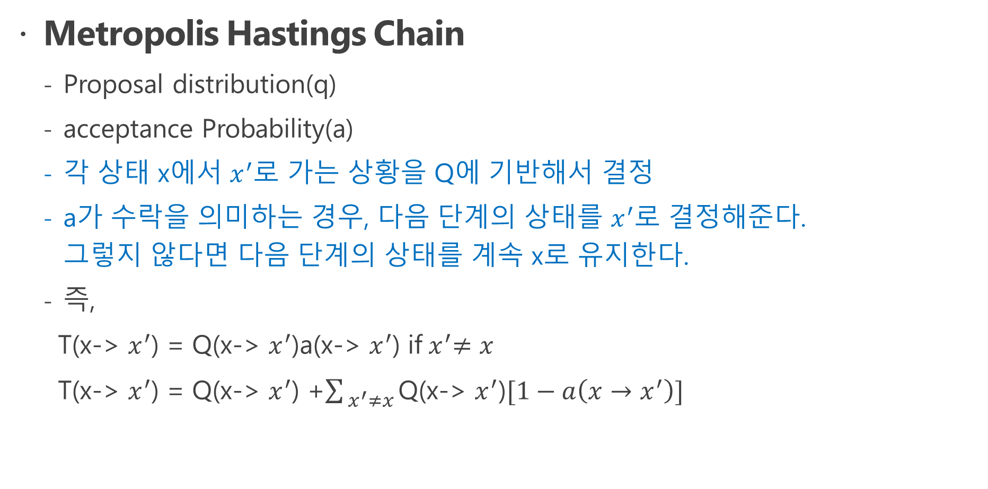
Metropolis Hastings Chain
Proposal distribution(q)
acceptance Probability(a)
각 상태 x에서 $x^{′}$로 가는 상황을 Q에 기반해서 결정
a가 수락을 의미하는 경우, 다음 단계의 상태를 $x^{′}$로 결정해준다. 그렇지 않다면 다음 단계의 상태를 계속 x로 유지한다.
즉,
T(x-> $x^{′}$) = Q(x-> $x^{′}$)a(x-> $x^{′}$) if${ x}^{′}≠x$
T(x-> $x^{′}$) = Q(x-> $x^{′}$) +$\sum_{{ x}^{′}≠x}{\text{Q}\text{(}\text{x}\text{−> }x^{′}\text{)}[1−a\left(x→x^{′}\right)]}$

Slide 7
Metropolis Light Transport
Metropolis Light Transport(MTL)
메트로폴리스 표본화를 이미지 렌더링에 비편향 메소드 기반으로 사용
장면을 통해 빛 전송 경로의 연속을 생성
각 경로가 기존 경로를 어떤 방식으로 변이시켜 생성
이런 경로의 분포는 차례차례 장면의 이미지를 생성하는데 사용

Slide 8
MTL 장점
- 이미지에 큰 기여를 생성하는 경로를 찾았을 경우 여기에 작은 변동을 생성해 비슷한 다른 경로를 표본화하는 것이 쉽다
- 이 특성은 MLT를 합리적으로 안정적인 빛 전송 알고리즘으로 만든다.

Slide 9
MLT vs Path Tracing
같은 수 표본 사용할 경우 MLT 더 나은 결과
직접 적인 조명이 없을 경우 빛 전송 알고리즘에 특히 어려운 장면
메트로폴리스의 경우 경로 재사용을 통해 효율적으로 처리

Slide 10
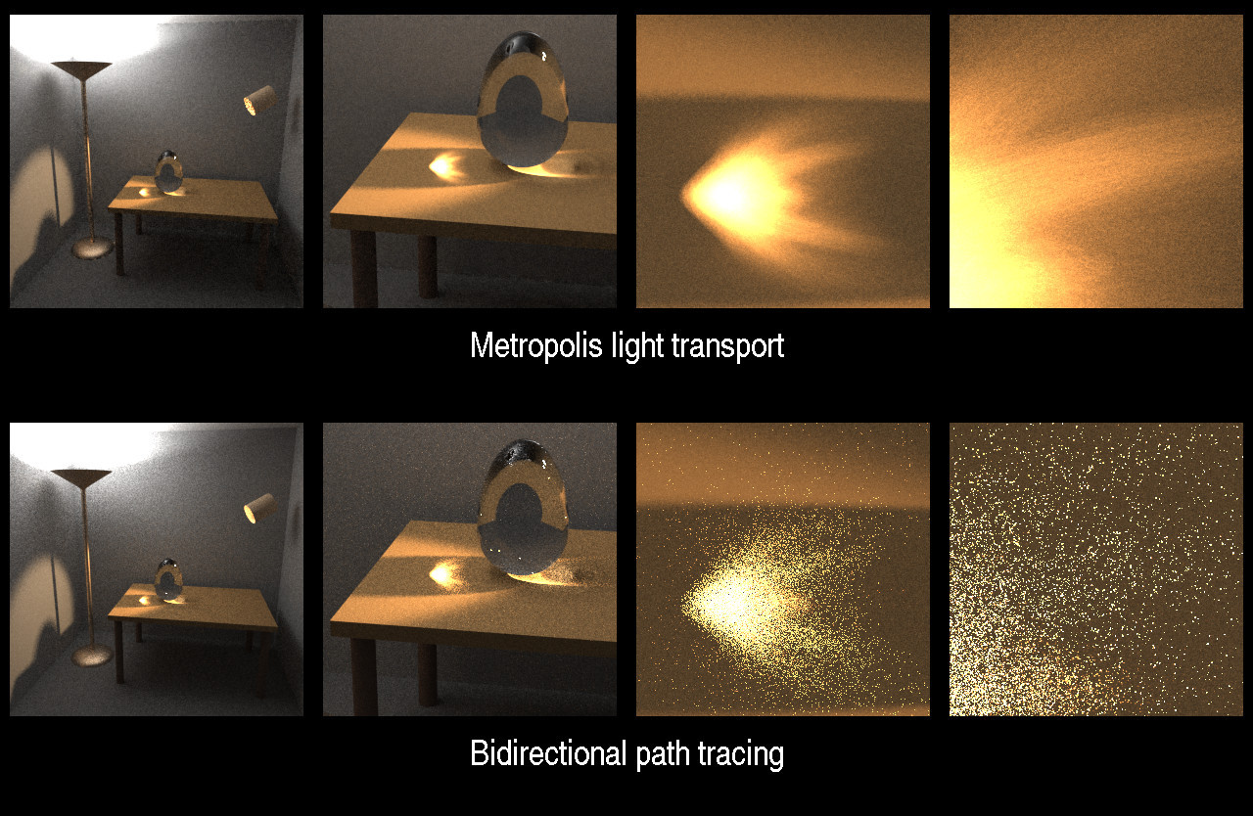

Slide 11
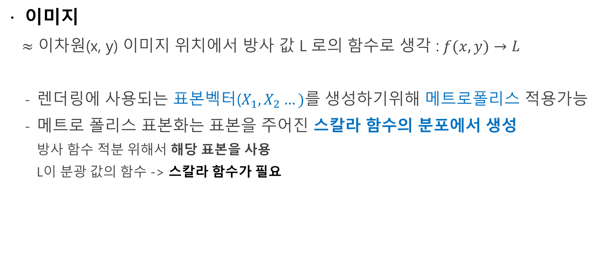
이미지
$≈$ 이차원(x, y) 이미지 위치에서 방사 값 L 로의 함수로 생각 :$f(x, y)→L$
렌더링에 사용되는 표본벡터($X_{1},X_{2}…)$를 생성하기위해 메트로폴리스 적용가능
메트로 폴리스 표본화는 표본을 주어진 스칼라 함수의 분포에서 생성
방사 함수 적분 위해서 해당 표본을 사용
L이 분광 값의 함수 -> 스칼라 함수가 필요

Slide 12
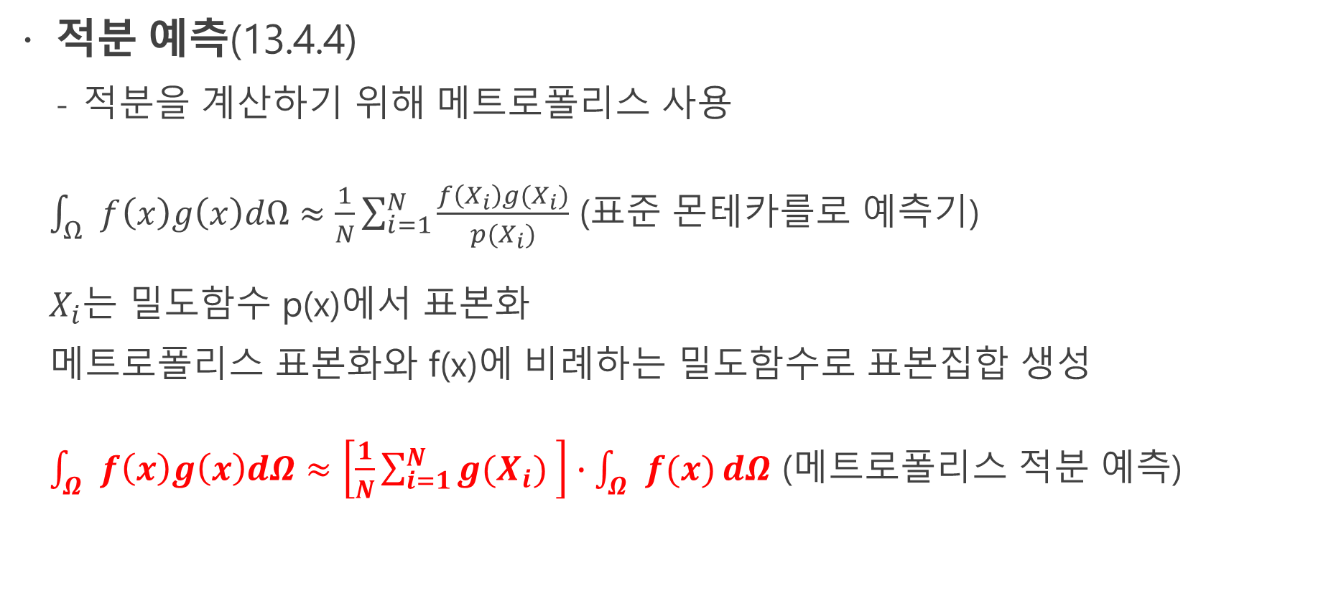
적분 예측(13.4.4)
적분을 계산하기 위해 메트로폴리스 사용
$\int_{Ω}{f\left(x\right)g\left(x\right)dΩ≈\frac{1}{N}\sum_{i=1}^{N}{\frac{f\left(X_{i}\right)g(X_{i})}{p(X_{i})}}}$ (표준 몬테카를로 예측기)
$X_{i}$는 밀도함수 p(x)에서 표본화
메트로폴리스 표본화와 f(x)에 비례하는 밀도함수로 표본집합 생성
$\int_{Ω}{f\left(x\right)g\left(x\right)dΩ≈\left[\frac{1}{N}\sum_{i=1}^{N}{g(X_{i}) }\right]}∙\int_{Ω}{f(x)}dΩ$ (메트로폴리스 적분 예측)

Slide 13

j 픽셀의 이미지에 대한 함수 기여 함수 정의
$I_{j}=\int_{Ω}{h_{j}\left(X\right)L\left(X\right)d}$ $Ω$
$I_{j}:$ 각 픽셀
$h_{j}:$ 재구성 필터
L: 방사

Slide 14
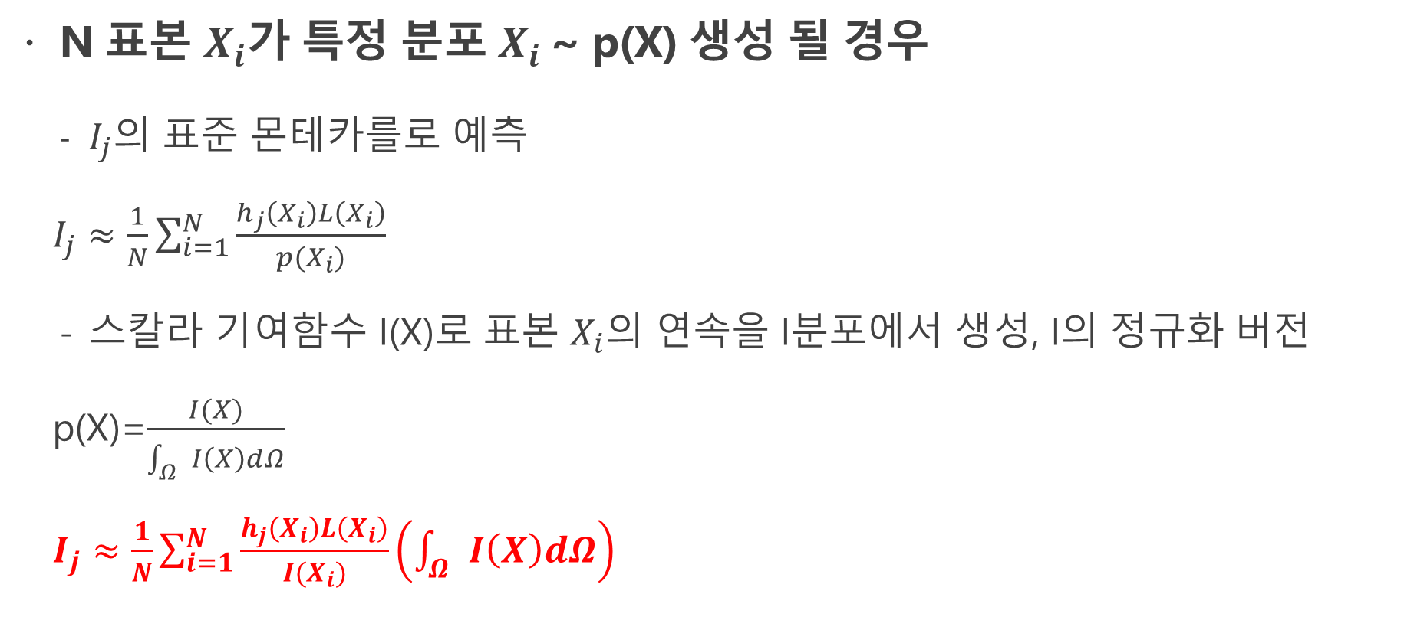
N 표본 $X_{i}$가 특정 분포 $X_{i}$~ p(X) 생성 될 경우
$I_{j}$의 표준 몬테카를로 예측
$I_{j}$ $≈\frac{1}{N}\sum_{i=1}^{N}{\frac{h_{j}\left(X_{i}\right)L\left(X_{i}\right)}{p(X_{i})}}$
스칼라 기여함수 I(X)로 표본 $X_{i}$의 연속을 I분포에서 생성, I의 정규화 버전
p(X)=$\frac{I(X)}{\int_{Ω}{I\left(X\right)dΩ}}$
$I_{j}$ $≈\frac{1}{N}\sum_{i=1}^{N}{\frac{h_{j}\left(X_{i}\right)L\left(X_{i}\right)}{I(X_{i})}\left(\int_{Ω}{I\left(X\right)dΩ}\right)}$

Slide 15
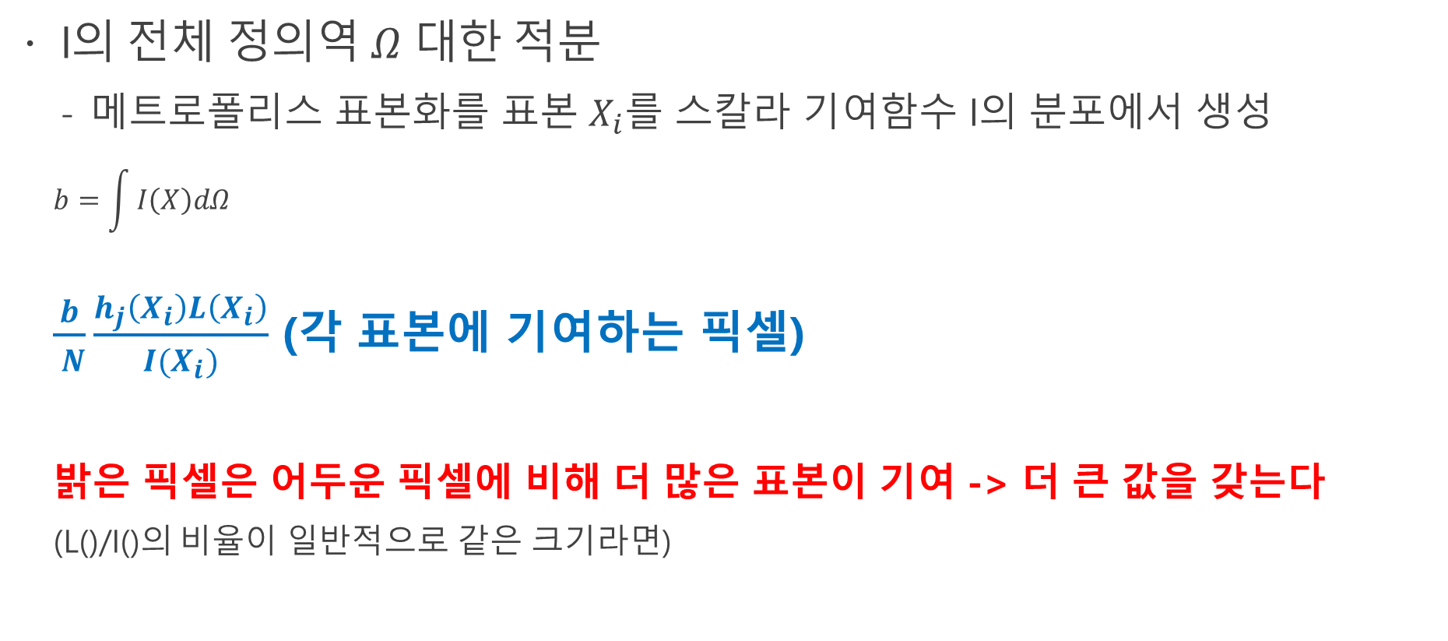
I의 전체 정의역 $Ω$ 대한 적분
메트로폴리스 표본화를 표본 $X_{i}$를 스칼라 기여함수 I의 분포에서 생성
$$b=\int{I\left(X\right)dΩ}$$
$\frac{b}{ N}\frac{h_{j}\left(X_{i}\right)L\left(X_{i}\right)}{I(X_{i})}$ (각 표본에 기여하는 픽셀)
밝은 픽셀은 어두운 픽셀에 비해 더 많은 표본이 기여 -> 더 큰 값을 갖는다
(L()/I()의 비율이 일반적으로 같은 크기라면)

Slide 16
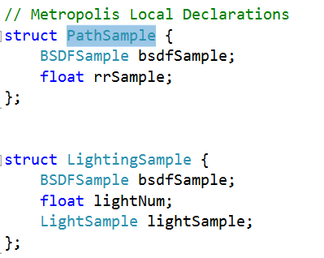
Code
MLTSample 구조
PathSample
표면의 교차점 경로를 생성할 때 사용
rrSample : 러시안 룰렛으로 경로 종료
LightingSample
직접 조명을 다중 중요도 표본화 계산하는 데 필요한 정보
BSDFSample : BSDF로 뱡향을 표본화

Slide 17
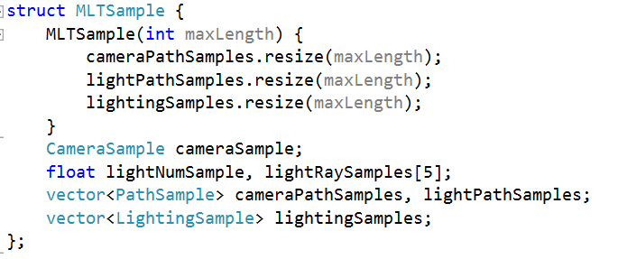
임의의 길이의 빛 전송 경로를 지원
표본 배열 길이 조절

Slide 18
MTLSample
cameraSample
카메라를 떠나는 초기 광선을 계산하는 데 사용
lightNumSample
양방향 경로 추적 사용시 어떤 광원으로 경로를 시작할지 선택하는데 사용
lightRaySamples
빛을 떠나는 초기 광선을 생성하는데 사용
cameraPathSamples
카메라에서 경로를 생성하는데 사용
lightPathSamples
빛을 떠나는 경로의 정점을 생성하는데 사용
lightingSamples
직접광을 계산하는데 사용

Slide 19
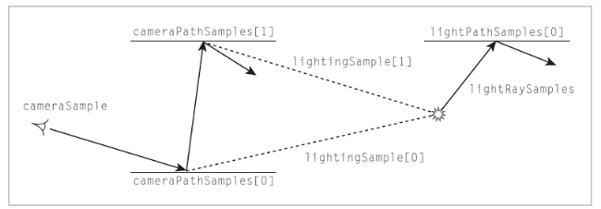
MTLSample 경로의 정의에 대한 멤버의 기여

Slide 20
변이
큰 단계 변이 - X의 모든 표본 값에 대해 균일 임의의 표본을 새로 계산한다. - 지역 섬에 갇히지 않고 전체 상태 공간을 넓게 탐험하는 데 도움
작은 단계 변이 - 각 표본 값에 작은 변동을 생성 - 현재 경로의 근처에서 점진적으로 빛 전송 경로를 탐험하게 된다. - 큰 기여하는 경로를 찾게 되면 근처의 다른 경로 역시 표본화 할 수 있다

Slide 21
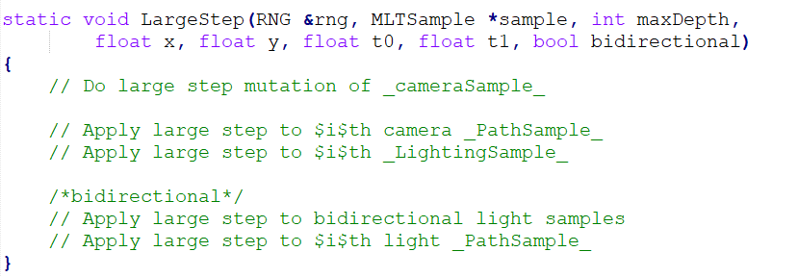
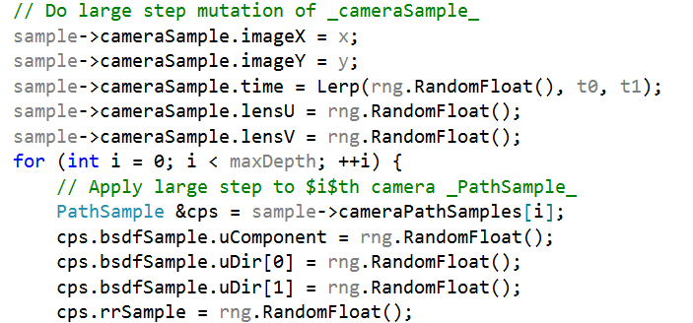
LargeStep() - RNG::RandomFloat()을 호출 해 모든 표본에 대해 새로운 값 생성

Slide 22

SmallStep() - 기하급수 분포 ${X^{′}}_{i}=X_{i}±be^{−\log{(\frac{b}{a})ξ}}$의 표본값에 작은 변이를 적용해 범위 $\left[a, b\right]$의 표본 제공 - 다양한 변이 크기를 시도 - 최소 크기에 가까운 작은 변이를 생성 -> 높은 기여를 가진 작은 영역의 경로 공간 탐색에 도움 - 경로 공간의 작은 부분에 많은 시간을 소비하지 않는다

Slide 23
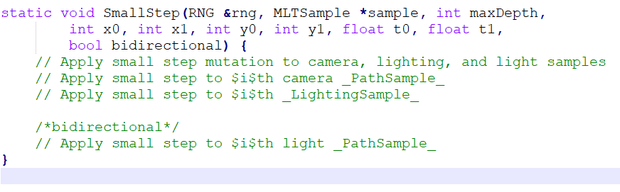
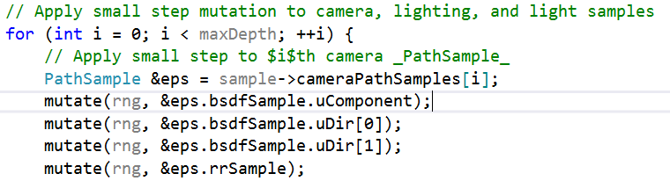

Slide 24
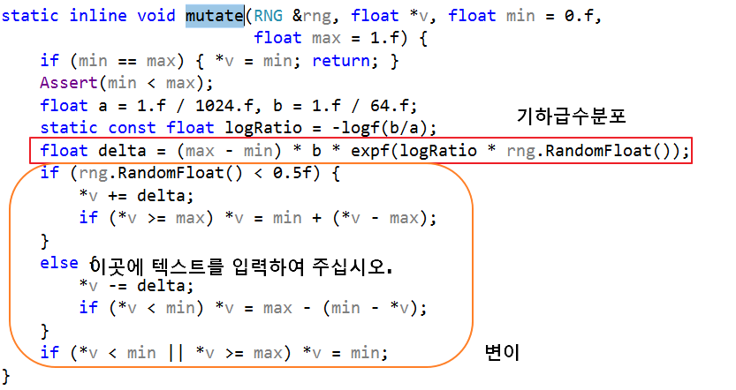
mutate() - 기하급수 분포에서 추출한 표본값에 작은 변이 적용 - 표본 값의 모든 쌍이 대칭임을 보장

Slide 25
경로 생성
GeneratePath()
표본 벡터를 생성하고 변이하는 함수를 더해 장면의 경로로 표본을 변환
초기광선(카메라/빛)과 경로 표본화 위한 PathSample을 받는다.
In
광선과 초기 기여
카메라로부터의 중요도
빛의 방사
Out
RayDifferential *escapedRay
Spectrum *escapedAlpha

Slide 26
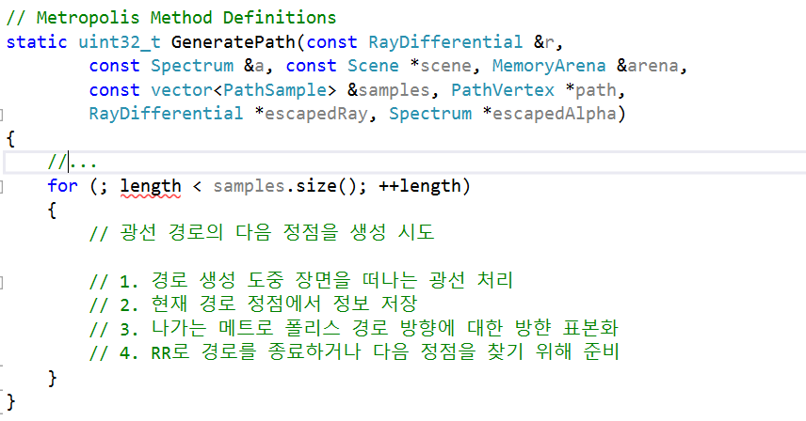

Slide 27
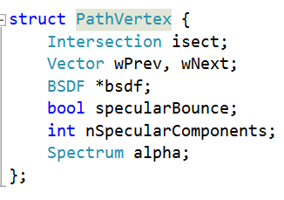
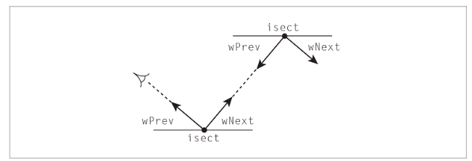
PathSample
장면을 통한 경로를 표본화하는 데 사용
isect : 정점의 기하학적 교차점 정보
wPrev, wNext : 경로의 이전, 다음
bsdf : specularBounce 에 정점의 BSDF 저장
nSpecularComponents : BSDF 얼마나 많은 광택요소 있는지 저장
alpha : 현재 정점까지의 경로 출력 저장

Slide 28
광선 경로의 다음 정점을 생성 시도(반복문)
ray는 제공된 광선 r이나 경로의 기존 정점을 떠나는 광선을 가진다.
이 광선이 교차하지 않으면 처리 종료
그렇지 않으면 새 광선이 표본화 되기 전에 찾은 교차점에 대한 정보로 갱신

Slide 29
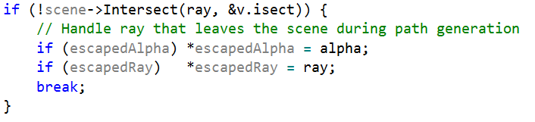
경로 생성 도중 장면을 떠나는 광선 처리
- 현재 광선이 어떤 물체와 교차하지 않으면 종료
- 광선과 방출 a 반환

Slide 30
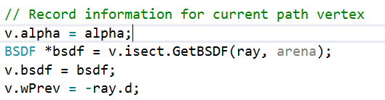
2. 현재 경로 정점에서 정보 저장
- 현재 방출, 교차점의 BSDF, 기존 방향 저장

Slide 31
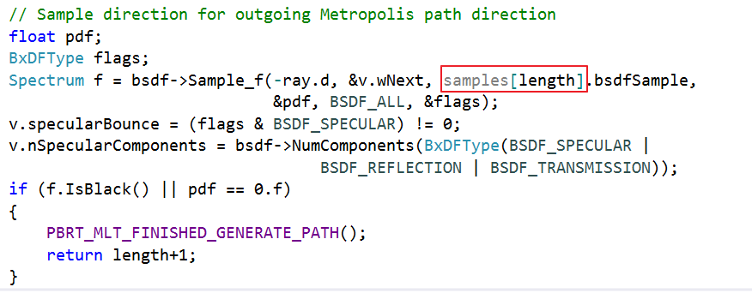
3. 나가는 메트로 폴리스 경로 방향에 대한 방햔 표본화
- BSDFSample로 초기화된 표본 값은 현재 경로에 대한 PathSample에서 추출

Slide 32
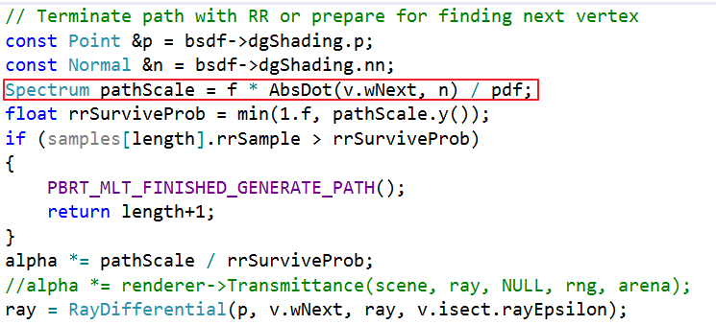
4. rr로 경로를 종료하거나 다음 정점을 찾기 위해 준비
pathScale
경로 방출 alpha를 생신하는 점진적인 인자
러시안 룰렛 시험에 사용
낮을수록 경로가 종료
경로가 종료되지 않을 경우 방출이 갱신

